Slide 1
第四章 物质结构 元素周期律
第一节 原子结构与元素周期表
第1课时 原子结构

Slide 2
【学习任务一】回顾历史，掌握模型构建的学习方法
古人关于万物构成的思考：
惠施(战国）的十个命题，主要是对自然界的分析，其中有些含有辩证的因素。他说：“至大无外，谓之大一；至小无内，谓之小一。”“大一”是说整个空间大到无所不包，不再有外部；“小一”是说物质最小的单位，小到不可再分割，不再有内部。
古希腊哲学家德谟克利特（Democritus，约公元前460—公元前370）曾经指出，物质是由不可分割的微粒（也称为“原子”）构成的。
原子真的是不可分割的球体吗？

Slide 3
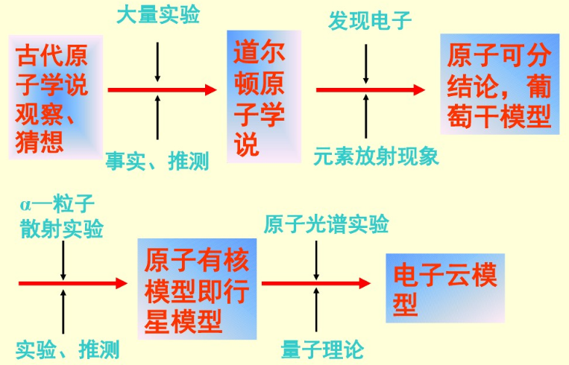
一、原子结构的发展史

Slide 4
原子结构模型的演变

Slide 5
【思考】请从上述史料中总结出科学探究的一般过程。
如此不断循环！

Slide 6
二、原子结构
(2）质量数:质子和中子的相对质量都近似为1,忽略电子的质量,将原子核内所有质子和中子的相对质量取近似整数值相加,所得的数值叫做质量数。
质量数(A)=质子数(Z)+中子数(N)

Slide 7
【评价任务一】
判断下列说法是否正确
(1)原子呈电中性是因为中子不带电( )
(2)质子数和中子数决定原子的质量( )
(3)原子的质量数就是原子的相对原子质量( )
(4)微粒中的质子数与核外电子数一定相等( )
(5)某种氯原子的中子数是18，则其质量数是35，核外电子数是17( )
×
√
×
×
√

Slide 8
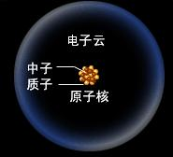
【学习任务二】理论探究，掌握原子结构
【思考】原子核外电子是如何运动的？
※高速运动，接近光速；
※没有确定的轨迹，不能同时准确地测定电子在某一时刻所处的位置和运动速度，也不能描绘出它的运动轨迹。
如何描述核外电子的运动？
※只能用统计的观点指出它在原子核外空间某处出现机会的多少。
※用“电子云”形象地描述核外电子的运动。

Slide 9
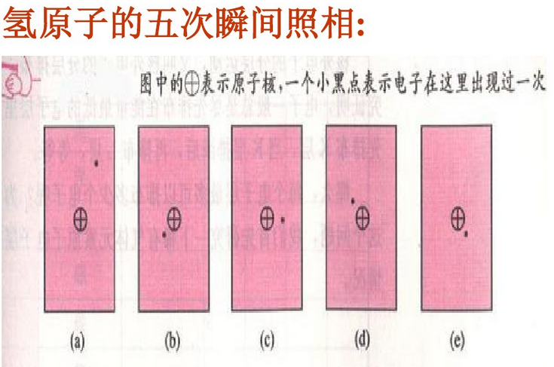
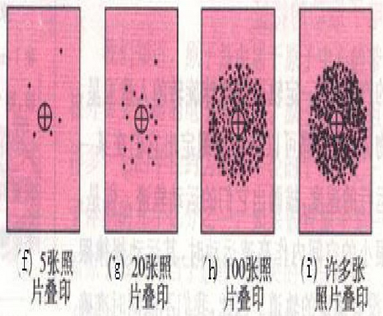

Slide 10
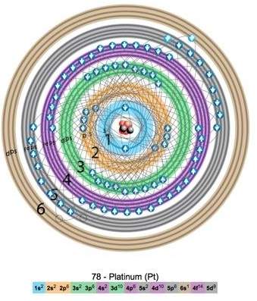
多电子的电子云图片
【思考】仔细观察图片，你有什么发现？
在含有多个电子的原子里，电子分别在能量不同的区域内运动。

Slide 11
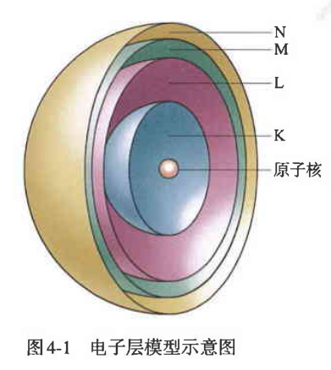
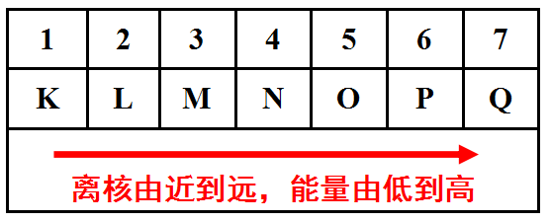
（3）电子层
概念:在多电子原子里,把电子运动的能量不同的区域简化为不连续的壳层,称作电子层。

Slide 12
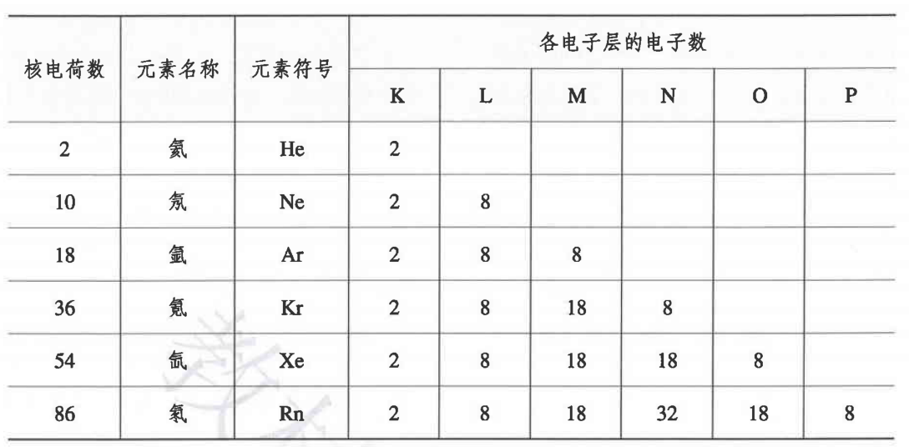
【思考与讨论】由于原子中的电子是处在原子核的引力场中(类似于地球上的万物处于地心引力场中),电子一般总是先从内层排起，当一层充满后再填充下一层。下表是稀有气体元素原子的电子层排布，从中你能发现什么规律?请思考并讨论下列问题。

Slide 13
【小结】原子核外电子分层排布规律
(1)能量最低原理:核外电子总是优先排布在能量最低的电子层里,然后再由里往外排布在能量逐步升高的电子层里,即按K→L→M→N……顺序排列。
(2)电子层最多容纳的电子数
①最外层电子数目最多不能超过8个(K层为最外层时不能超过2个)。
②次外层最多能容纳的电子数不超过18个。倒数第三层不超过32 个电子。
③各电子层最多容纳2n²个电子。如K、L、M、N层最多容纳的电子数分别为2、8、18、32。

Slide 14
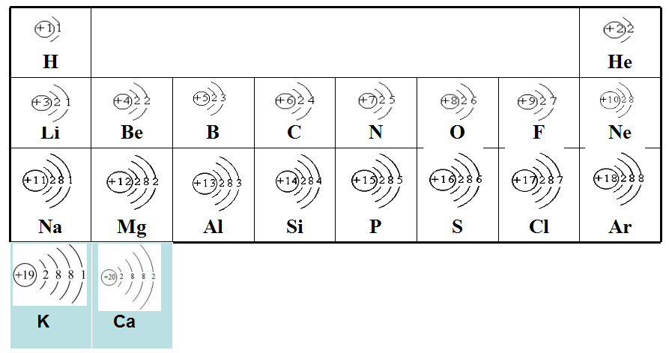
(4)请你根据所归纳的规律，用原子结构示意图表示核电荷数为1~20号元素原子的核外电子排布。

Slide 15
实际上，原子核外电子排布的规律，是根据原子光谱和理论分析的结果而得出的，其中也包括从元素周期表得到的启示。
【评价任务二】
(1)当M层上有电子时,L层上的电子是否已排满?
由于L电子层能量比M层低,故电子先排满L层后再排M层;因此,当M层上有电子时,L层上一定排布8个电子。

Slide 16
若钾原子的M层排布9个电子,此时M层就成为最外层,这和电子排布规律中的“最外层上排布的电子数不能超过8个”相矛盾,不符合电子排布的规律,即M层不是最外层时可排18个电子,而它作为最外层时最多只能排8个电子。

Slide 17
(3)生物体在生命存续期间保留的一种碳原子——碳-14( )会在其死亡后衰变,测量考古遗址中发现的遗物里碳-14的数量,可以推断出它的存在年代。你知道碳-14的“14”是什么含义吗?这种碳原子的质子数、中子数、核外电子数分别是多少?
碳-14的“14”是指这种碳原子的质量数为14,此碳原子的质子数为6、中子数为8、核外电子数为6。

Slide 18
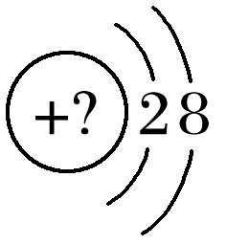
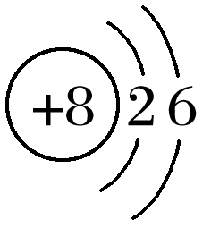
【评价任务三】
1.某同学在画某种元素的一种单核微粒的结构示意图时，忘记在圆圈内标出其质子数，请你根据下面的提示作出自己的判断。
(1)该微粒是中性微粒，这种微粒的符号是_____。
(2)该微粒对应的单质是一种能与水剧烈反应的金属，这种微粒的符号是____。
Ne
Na＋
(3)该微粒带两个单位的负电荷，画出其中性原子的结构示意图________。
(4)该微粒的还原性很弱，失去1个电子后变为原子，这种微粒的符号是___。
F－

Slide 19
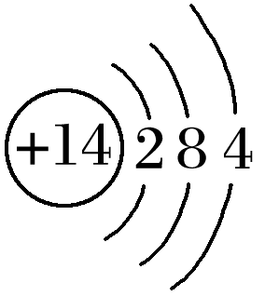
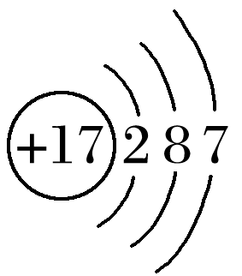
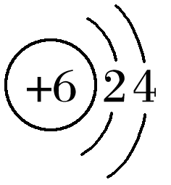
2.已知A、B、C三种元素的原子中，质子数为A<B<C，且都小于18，A元素的原子最外层电子数是次外层电子数的2倍；B元素的原子核外M层电子数是L层电子数的一半；C元素的原子次外层电子数比最外层电子数多1个。试推断：
(1)三种元素的元素符号：
A________；B________；C________。
(2)画出三种元素的原子结构示意图：
A________；B________；C_________。
C
Si
Cl

Slide 20
【思考】仔细观察图片，多电子原子中，同一电子层的电子能量是否相同？
理论研究还证明，多电子原子中，同一能层（电子层）的电子，能量也可能不同，还可以把它们分成能级，就好比能层是楼层，能级是楼梯的阶级。
如果你对原子结构想要进行更深入的了解，课后可查阅相关资料，了解能级与原子的构造原理。

